Slide 1
Видеоконференция «Успешные практики неформального образования: российский и зарубежный опыт» 22 .12.2015 г.
Ярославль
"Социально ориентированные некоммерческие организации: из опыта реализации программ дополнительного/неформального образования"
Загладина Х.Т.,
рук. Центра социализации, воспитания и неформального образования ФГАУ «ФИРО»

Slide 2



Востребованность неформального образования (НФО)
НФО –составная часть непрерывного образования – образование длиною в жизнь (lifelong learning)»
ускорение процессов глобализации;
становление информационного общества и усложнение технологических процессов;
необходимость обеспечения непрерывного образования на протяжении всей жизни человека – образование длиною в жизнь (lifelong learning);
необходимость постоянной адаптации личности к условиям современной эпохи;
новые требования к проявлению конкурентоспособности на рынке труда;
рост вызовов к системе образования;
увеличение рисков в детско-подростковой и детско-взрослой среде

Slide 3
Нормативно-правовая база развития неформального образования
Концепция Федеральной целевой программы развития образования на 2016 – 2020 годы (утв. Распоряжением Правительства от 29.12.2014 № 2765-р);
Государственная программа Российской Федерации «Развитие образования» на 2013 – 2020 годы. Распоряжение Правительства от 15 мая 2013 г. № 792-р № 98 – ФЗ;
Концепция долгосрочного социально-экономического развития Российской Федерации на период до 2020 г. Распоряжение Правительства РФ от 17 января 2014 г. № 11-рп «Об обеспечении в 2014 году государственной поддержки некоммерческих неправительственных организаций, участвующих в развитии институтов гражданского общества, реализующих социально значимые проекты и проекты в сфере защиты прав и свобод человека и гражданина»;
Концепция содействия развитию благотворительной деятельности и добровольчества в Российской Федерации (Утвержден распоряжением Правительства РФ от 30 июля 2009 г. № 1054-р);
Проект «Межведомственной программы развития дополнительного образования детей в Российской Федерации до 2020г.»;
Концепция развития дополнительного образования в Российской Федерации (утверждена Распоряжением №1726-р, от 4 сентября 2014г.

Slide 4
Федеральный закон «Об образовании в Российской Федерации» от 29.12.2012 N 273-ФЗ (ред. от 07.05.2013 с изменениями, вступившими в силу с 19.05.2013)
Статья 21. Образовательная деятельность
  Образовательная деятельность осуществляется образовательными организациями и в случаях, установленных настоящим Федеральным законом, организациями, осуществляющими обучение, а также индивидуальными предпринимателями.
Статья 22. Создание, реорганизация, ликвидация образовательных организаций
  Образовательная организация создается в форме, установленной гражданским законодательством для некоммерческих организаций.
  Духовные образовательные организации (конфессиональные) создаются в порядке, установленном законодательством Российской Федерации о свободе совести, свободе вероисповедания и о религиозных объединениях.

Slide 5
Пространство неформального образования
общественные организации/объединения
фонды
некоммерческое партнерство
автономная некоммерческая организация
негосударственные образовательные учреждения
общины коренных малочисленных народов РФ
филантропические организации
конфессиональные организации/объединения

Slide 6
Изучение опыта практической деятельности в инновационном режиме экспериментальных площадок ФГАУ«ФИРО»
Фонд «Созидание» (Москва, рук. Захарова Е.А.);
Фонд «ФОКУС-МЕДИА» (Москва, Алексеева Е.А.);
Фонд «Ватан» (Казань, Протащук И. Ю.)
Фонд развития молодежных волонтерских программ (Тверь, Арсеньева Т.Н.);
Общественная организация по продвижению гуманитарных молодежных инициатив «Поколение Лекс» (Ростовская область, Пахомова С.Ю.).
Направления их деятельности многообразны:
Здоровьесбережение
Профориентационное
Социально-педагогическое
Гражданско-патриотическое
Формирование семейных ценностей
Добровольчество

Slide 7
СО НКО: учет факторов риска в образовании и воспитании
Рост потребительских тенденций и социальная пассивность;
Падение трудовой этики, деградация смысла труда («работать, чтобы лучше потреблять»);
Преобладание досугово-развлекательных форм и методов воспитания;
Уход детей и подростков в виртуальную реальность при отсутствии контроля родителей, опасность стать жертвой националистической и экстремистской пропаганды;
Распространение психоактивных веществ (наркомании, алкоголизма и табакокурения) и асоциального поведения среди детей и подростков;
Превалирование знаниевого подхода в ущерб воспитанию;
Отсутствие педагогических кадров по работе с детско-подростковыми общественными организациями (объединениями, клубами и т.д.)

Slide 8

Фонд «ФОКУС-МЕДИА»
Проект «Развитие навыков трудоустройства студентов учреждений СПО»
Тема экспериментального исследования: «Разработка и внедрение современных методов работы с молодежью, направленных на развитие навыков коммуникации и социализации в рамках дополнительного (неформального) образования студентов профессиональных училищ и колледжей»
Проект осуществляется Фондом «ФОКУС-МЕДИА» в 3 регионах с 2011 года. Регионы проекта: Москва, Санкт-Петербург и Коломна (Московская область).
Проведение кампании социальной рекламы для обучающихся
«ПЛАНЕТУ КРУТИШЬ ТЫ!»
Создание видеороликов о профессиях:
«СЛЕСАРЬ» - https://yadi.sk/i/haUEdDyffXwxp
https://youtu.be/3pw-hebaix8
«ЭЛЕКТРИК» https://yadi.sk/i/BGFipzwFVkKgx
«ВЕТЕРИНАР» https://yadi.sk/i/BfhWlhCpVkKVd
«ПРОДАВЕЦ» https://youtu.be/qtyUbiQPb4E

Slide 9
Фонд «Созидание», Москва, 2000 г.
Сайты: www.fondsozidanie.ru www.volunteersector.ru
Миссия Фонда: привлечения молодежи к активному участию в общественно полезной деятельности, учитывая актуальную социально-экономическую ситуацию, российские традиции и мировой опыт.
Цель проекта «Обучение действием» (реализуется на средства гранта, предоставленного Институтом проблем гражданского общества):
разработка и внедрение инновационных моделей просоциального поведения и гражданского воспитания детей и подростков молодежи в местном сообществе.
Целевая аудитория: педагоги, учащиеся школ, СПО, родители.
Охват: 8 регионов (Татарстан, Чувашия, Дагестан, Кировская, Тюменская, Тверская и Самарская области, Республика Крым
Виды деятельности: обучающие семинары для педагогов, проведение мастер-классов по разделам курса, занятия с учащимися и родителями

Slide 10
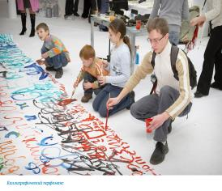
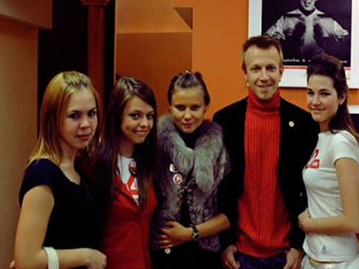
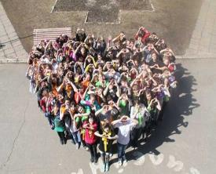
Фонд «ФОКУС-МЕДИА» - Инновационный потенциал фонда- Сетевые педагогические технологии, проект «Dance4life» Москва, 1996 г. www.focus-media.ru

Slide 11

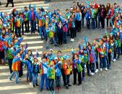

Фонд развития молодежных волонтерских программ г. Тверь, сайт: http://volunteer.tversu.ru/
Большой опыт социально-педагогоческой работы с детьми и подростками и студенческой молодежью в области ЗОЖ и пропаганды массового спорта ;
Обучение волонтеров для Олимпийских и Паралимпийских игр в Сочи (2014 г.);
Исследования добровольчества в образовании;
Обучение волонтерству (Service Learning);
Выстраивание сетевого взаимодействия с образовательными организациями России, развивающих волонтерское движение, оказание им экспертно-методической поддержки;
повышение уровня квалификации педагогов и сотрудников средних и средних специальных учебных организаций, учреждений дополнительного образования, некоммерческих организаций по вопросам использования современных обучающих социально ориентированных методик работы с детьми и молодежью;
Охват: 9 регионов ЦФО (Тверская, Московская, Ярославская, Костромская области), СЗФО (Санкт-Петербург, Ленинградская, Калининградская, Новгородская области) и СКФО (г. Пятигорск);
Издание научно-методической литературы, методических рекомендаций по развитию волонтерства в школах, рабочих тетрадей для инструктора по ЗОЖ
Проведение конкурсов и фестивалей молодежных инициатив.

Slide 12



Научно-просветительский фонд «ВАТАН», г. Казань
УМК коллектива авторов под рук. к.п.н. Протащук Ирины Юрьевны

Slide 13
Истоки результативности и продуктивности в работе социально-ориентированных некоммерческих организаций(СО НКО)
ответственность и инициативность;
самостоятельность и способность отстаивать свою позицию;
умение руководителей стратегически мыслить и быстро принимать решения;
умение устанавливать контакты и вести диалог с властями разного уровня;
НКО, представляя структуры гражданского общества, хорошо «видят болевые точки» системы образования

Slide 14
Экспериментальная сеть СО НКО - пространство инноваций:
РАЗРАБОТКА
АПРОБАЦИЯ
РАСПРОСТРАНЕНИЕ ЛУЧШИХ ДОБРОВОЛЬЧЕСКИХ ПРАКТИК
Критерии отбора экспериментальных площадок из числа НКО:
Уровень инновационности проекта
Степень социальной значимости, опора на просоцальные и духовно-нравственные ценности.
Присутствие механизмов социального партнерства, сетевого межведомственного и межсекторного взаимодействия организаций по решению поставленной проблемы;
Учет активности НКО на различных уровнях (федеральном, региональном, местном);
Ресурсное обеспечение проекта (мат-техн., кадровое, методическое и т.д.).
Возможность распространения представленной в проекте инноваций (на федеральном, региональном, межрегиональном, местном уровнях), или возможность его частичного использования на российском образовательном пространстве.

Slide 15
Трудности в выстраивании отношений: школа – НКО; колледж-НКО
Причины существования барьеров:
Во-первых, это недостаточная информированность граждан, в том числе руководителей школ, колледжей, об имеющемся позитивном опыте работы НКО, это не позволяет эффективно взаимодействовать;
(Согласно последним исследованиям 44% опрошенных ничего не знали об НКО –отсюда низкий уровень доверия граждан к этим структурам).
Относительная закрытость школ объясняется пробелами в нормативно-правовой базе. Не все руководители знают, как правильно выстраивать взаимодействие с НКО, не нарушая законодательство.
Успешность ОО (рейтинги школ) в первую очередь связана с академическими успехами, с качеством освоения основных школьных дисциплин, в не с освоением социально ориентированных воспитательных программ.
В силу этих факторов доступ качественных программ, разработанных и апробированных СО НКО, которые могли бы успешно реализовываться во внеурочной и внешкольной деятельности, в системе дополнительного образования крайне затруднен.

Slide 16
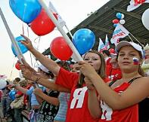

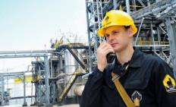
Вклад СО НКО в воспитание и успешную социализацию подрастающего поколения
- Создание условий для полноценного развития детей, подростков и молодежи, формирования социальных компетентностей, достижения метапредметных и личностных результатов.
- Мотивирование обучающихся, педагогов и родителей на участие в совместных общественно значимой деятельности.
- Распространение успешных педагогических практик (благодаря сетевому, межведомственному, межсекторному взаимодействию) на образовательное пространство России.

Slide 17


Спасибо за внимание
Загладина Х.Т.
E-mail: mzagladina@mail.ru
8(495)673-57-40
+7 (915) 179-38-95

